Slide 1
Deser walentynkowy
,,Tęczowe ptasie mleczko’’

Slide 2
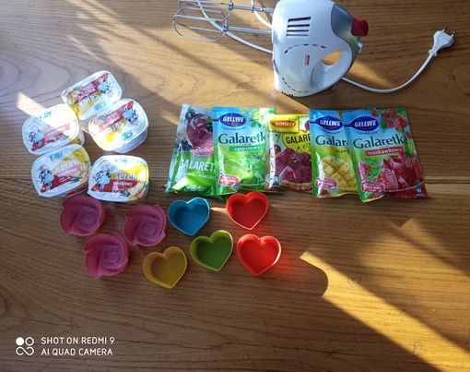
Składniki:
5 galaretek o różnych kolorach
5 serków homogenizowanych po 150g
Foremki lub blaszke

Slide 3
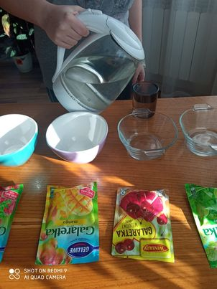
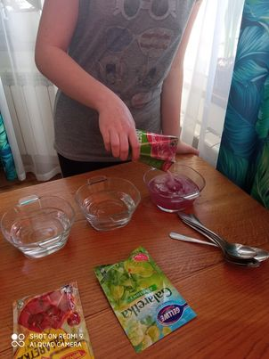
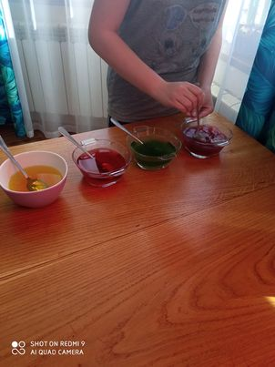
Krok 1
Do naczynia wlewamy 250ml gorącej wody i wsypujemy jedną galaretkę. Energicznie mieszamy. Odstawiamy do ostygnięcia.

Slide 4
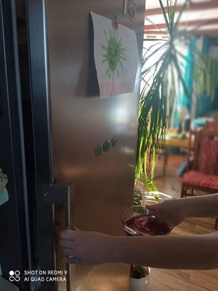
Krok 2
Po ostygnięciu wstawiamy galaretkę do lodówki by lekko stężała.

Slide 5
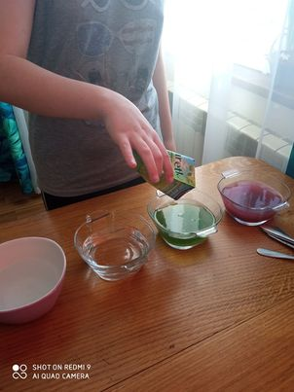
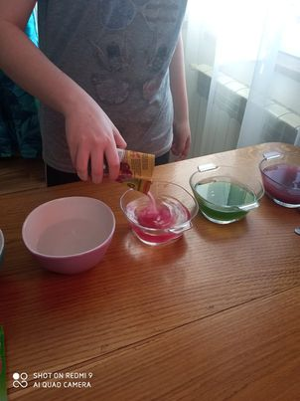
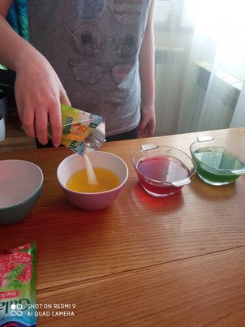
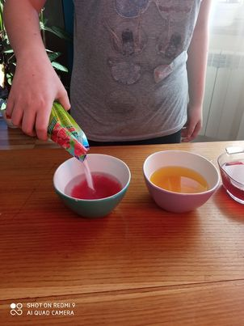
Krok 3
Z następnymi postępujemy tak samo.

Slide 6
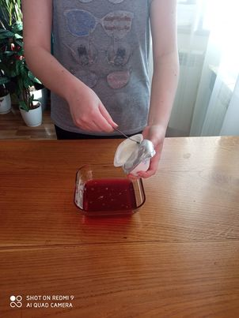
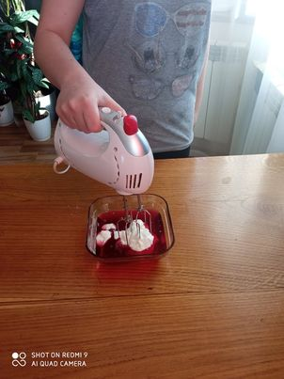
Krok 4
Do naczynia wykładamy tężejącą galaretkę dodajemy jeden serek homogenizowany i mieszamy robotem kuchennym.

Slide 7
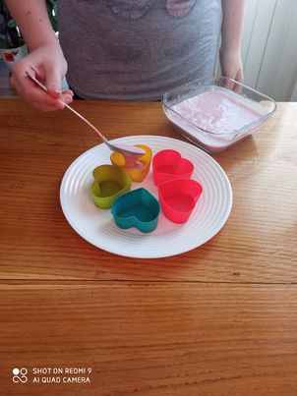
Krok 5
Masę wykładamy do foremki lub blaszki.

Slide 8
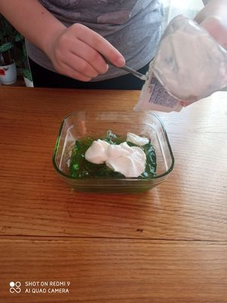
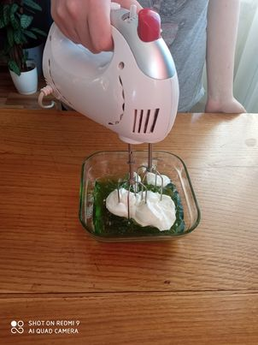
Krok 6
Z następną galaretką postępujemy tak samo czyli mieszamy ją z serkiem homogenizowanym.

Slide 9
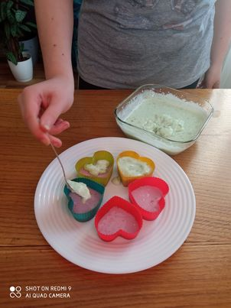
Krok 7
Powstałą masę wykładamy na poprzednią masę w foremce.

Slide 10
Krok 8
Tak samo postępujemy z pozostałymi tężejącymi galaretkami.

Slide 11
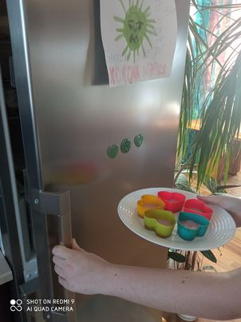
Krok 9
Gdy już wszystkie masy z galaretki i serka włożymy do foremki wstawić do lodówki na około 6 godzin.

Slide 12
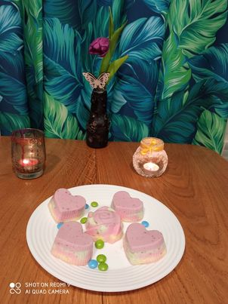
Krok 10
Gdy ptasie mleczko jest już sztywne wyjmujemy je z foremek.
Smacznego!

